Slide 2

RPA Flowlites Follow
ICS Flowlites Follow
Application Request Sheet
Presented to : General Manager | 30 September 2026

Slide 3


Background & Purpose / ที่มาและวัตถุประสงค์
2
BACKGROUND
ที่มา
No. | Applications Name | Applications Remain QTY
1 | System Request Sheet
2
3
4
Tracking pending Flowlites is a repetitive weekly manual task. Automation helps monitor and send notifications automatically, reducing manual work and pending Flowlites
ปัจจุบันการติดตาม Flowlites ที่ค้างในระบบยังเป็นงาน Manual ที่ต้องดำเนินการซ้ำทุกสัปดาห์ จึงนำ Automation เข้ามาช่วยตรวจสอบและแจ้งเตือนอัตโนมัติ เพื่อลดงานซ้ำของพนักงานและลดจำนวน Flowlites ที่ค้างในระบบ
OBJECTIVES
วัตถุประสงค์
1. Remove the manual chase 1. ตัดงานที่ทำด้วยมือออก
2. No missed Flowlites follow-ups 2. ไม่ปล่อยใบ Flowlites ตกหล่น

Slide 4


Before / After / เทียบก่อน - หลัง
5
EVIDENCE : 15 minutes by hand becomes 9.30 minutes by the robot, with no matching mistakes / หลักฐาน : จาก 15 นาที เหลือ 9.30 นาที และไม่มีข้อผิดพลาดในการจับคู่ผู้อนุมัติ
Before : done by a person / ก่อน : คนทำ
After : the robot takes over / หลัง : ระบบทำ
Download CSV from Application Request Sheet
5 min
Login FlowLites
1 min
Clean columns and format into Excel
3 min
Download CSV from Application Request Sheet
4 min
Human
Human
Clean columns and format into Excel
1.30 min
List tickets waiting for ICS approval
3 min
Robot
List tickets waiting for ICS approval
1.30 min
Send mail to ICS group
4 min
Send mail to Person in charge J2.​
1.30 min
TOTAL = 15 Min
TOTAL = 9.30 Min
Saved 15 min/week = 12 hours/year, and 0 wrong-recipient mails
ประหยัด 28 นาที ต่อสัปดาห์ = 22.4 ชั่วโมง ต่อปี และส่งผิดคน 0 ครั้ง

Slide 5
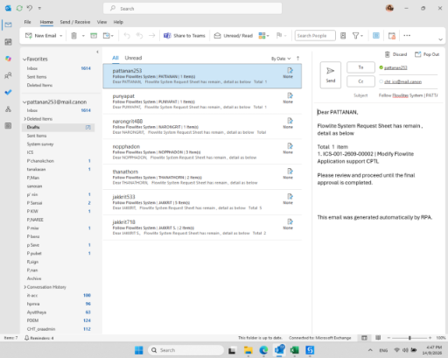
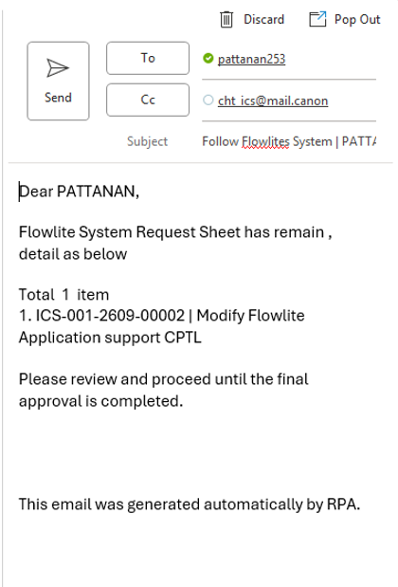
The System in Action / ภาพการทำงานจริง
4
EVIDENCE : the live workflow and the mail it sends to each approver
หลักฐาน : ภาพขั้นตอนจริงและอีเมลที่ระบบส่งออกไป
Result Sent Mail (Test)
Automation workflow
Name
Application No.
Mail sent to each approver / ส่งเมลถึงผู้อนุมัติอัตโนมัติ

Slide 6
Next Steps & Schedule
แผนงานต่อไป
Oct 2026
Nov 2026
Dec 2026
Jan 2027
Feb 2027
Application Access sheet : build and test
พัฒนาและทดสอบกับงานจริง
Go live and review
เริ่มใช้งานจริงและติดตามผล
▼ Jan 2027 : first mail sent automatically from the new sheet / เมลฉบับแรกจาก Sheet ใหม่
■ Request to GM / สิ่งที่ขออนุมัติ
Approve the pilot on the Application Access sheet, then apply the same pattern to the remaining sheets
ขออนุมัตินำร่องที่ Sheet Application Access ก่อน แล้วขยายไป Sheet อื่นต่อไป
RPA Flowlites : giving time back to people, for work that creates more value
คืนเวลาให้คน เพื่อไปทำงานที่สร้างคุณค่ามากกว่า

Slide 7



Results & Limitations / สรุปผลและข้อจำกัดที่เจอ
6
Time comes back to the team and no mail goes to the wrong person
เวลากลับคืนสู่ทีม และไม่มีเมลส่งผิดคน
12
15
0%
Hours / Year
Min / Week
Wrong Mails
Time given back / เวลาที่คืนให้ทีม
Saved weekly / ต่อสัปดาห์
No wrong recipient / ไม่มีเมลส่งผิดคน
■ Limitations found so far / ข้อจำกัดที่เจอ
When Flowlites is slow, the robot can miss data on the page and the run ends incomplete
ถ้า Flowlites ช้า ระบบอาจจับข้อมูลไม่ครบ
A slow PC or a popup covering the target element can make the robot hang mid-run
ถ้าเครื่องช้า หรือมี popup มาบัง Element ระบบอาจค้างกลางคัน

Slide 8
Appendix
Presented to : General Manager | 30 September 2026

Slide 9


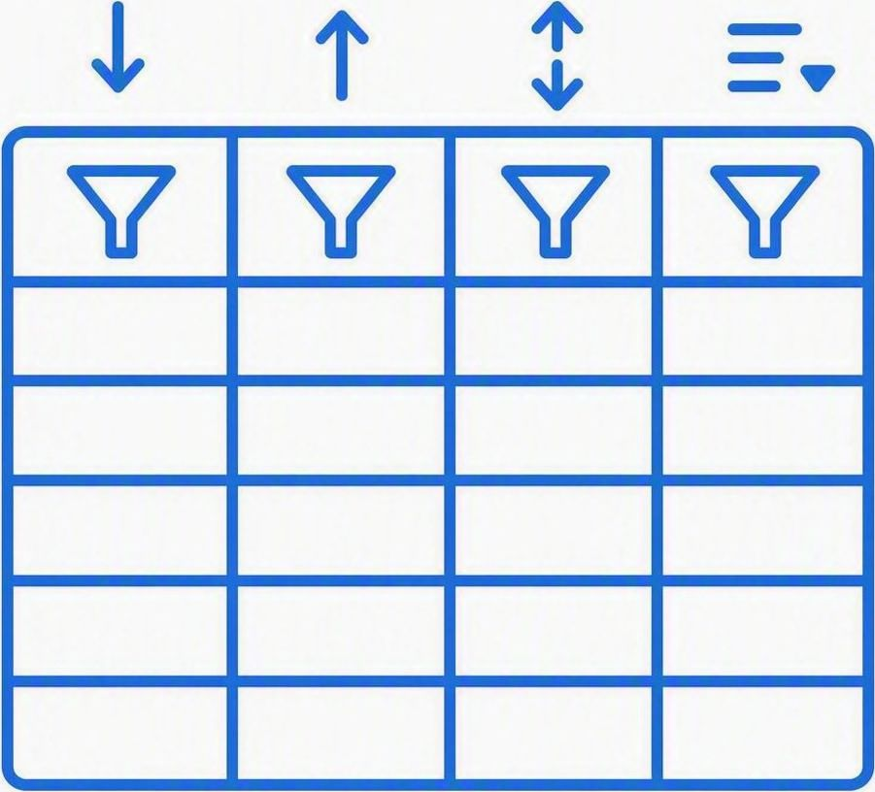


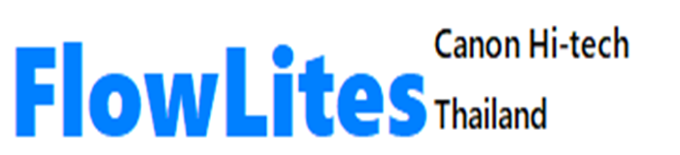







What It Is & How It Works / ระบบคืออะไร ทำงานอย่างไร
3
A lightweight automation that runs the weekly approval follow-up in five unattended steps ระบบอัตโนมัติขนาดเล็ก ทำงานติดตามใบอนุมัติเองครบ 5 ขั้นตอน
1 Open Flowlites
เปิดเว็บ Flowlites
2 Build the Excel
แปลงเป็น Excel
3 Format the Data
จัดรูปแบบข้อมูล
4 List Pending
คัดใบที่รออนุมัติ
5 Match + Send
จับคู่และส่งเมล
Go to Application
Request Sheet
Download the CSV file
Convert
CSV to Excel
Remove the columns
that are not needed
Transform data into the required
format
Pick every ticket still
waiting for ICS approval
Match the approver
in the Email ICS list
Send to each person in charge
Download
Check Email and Send
No manual step : the system matches the approver and sends the mail automatically
ไม่มีขั้นตอนที่คนทำ ระบบจับคู่และส่งเมลเองทั้งหมด
Runs on the existing Flowlites site with no system change, and is in daily use now
ใช้เว็บ Flowlites เดิม ไม่ต้องแก้ระบบ และใช้งานจริงอยู่แล้วทุกวัน

Slide 10
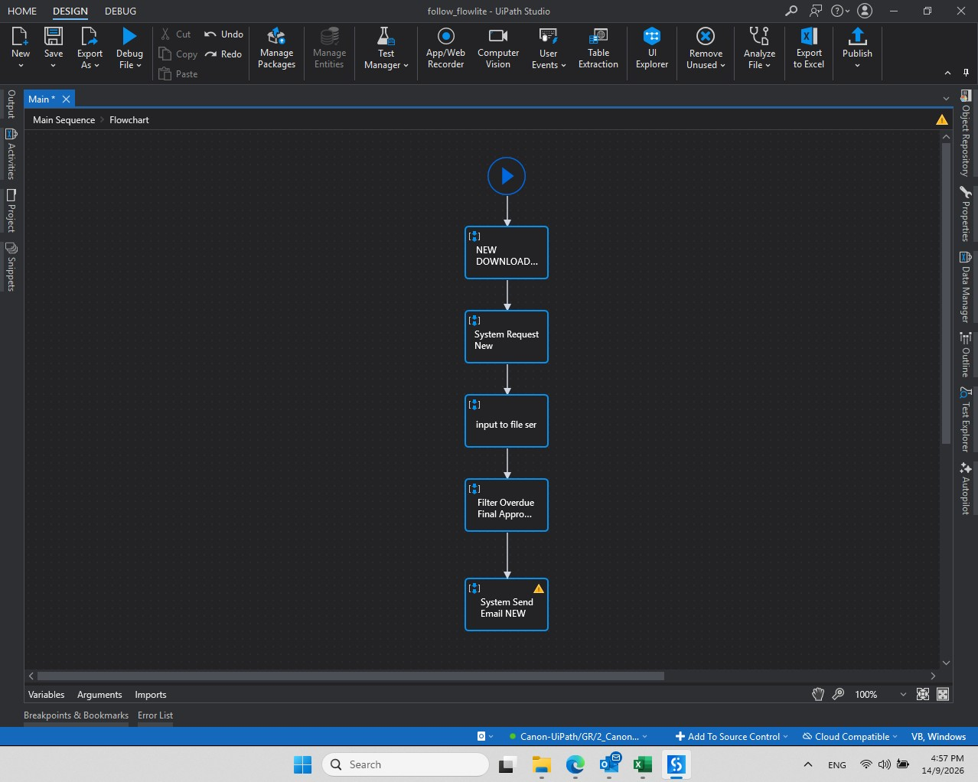
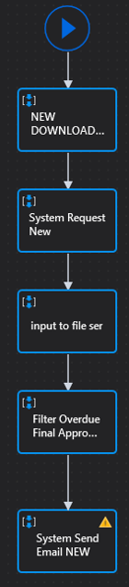
The System in Action / ภาพการทำงานจริง
4
EVIDENCE : the live workflow and the mail it sends to each approver / หลักฐาน : ภาพขั้นตอนจริงและอีเมลที่ระบบส่งออกไป
Automation workflow
Result Sent Mail (Test)
Name
Application No.
Five steps run unattended / 5 ขั้นตอนทำงานเอง
Mail sent to each approver / ส่งเมลถึงผู้อนุมัติอัตโนมัติ

